Slide 1

Významné železniční stavby v Pardubickém a Královéhradeckém kraji
Bc. Jiří Svoboda, MBA
generální ředitel Správy železnic

Slide 2
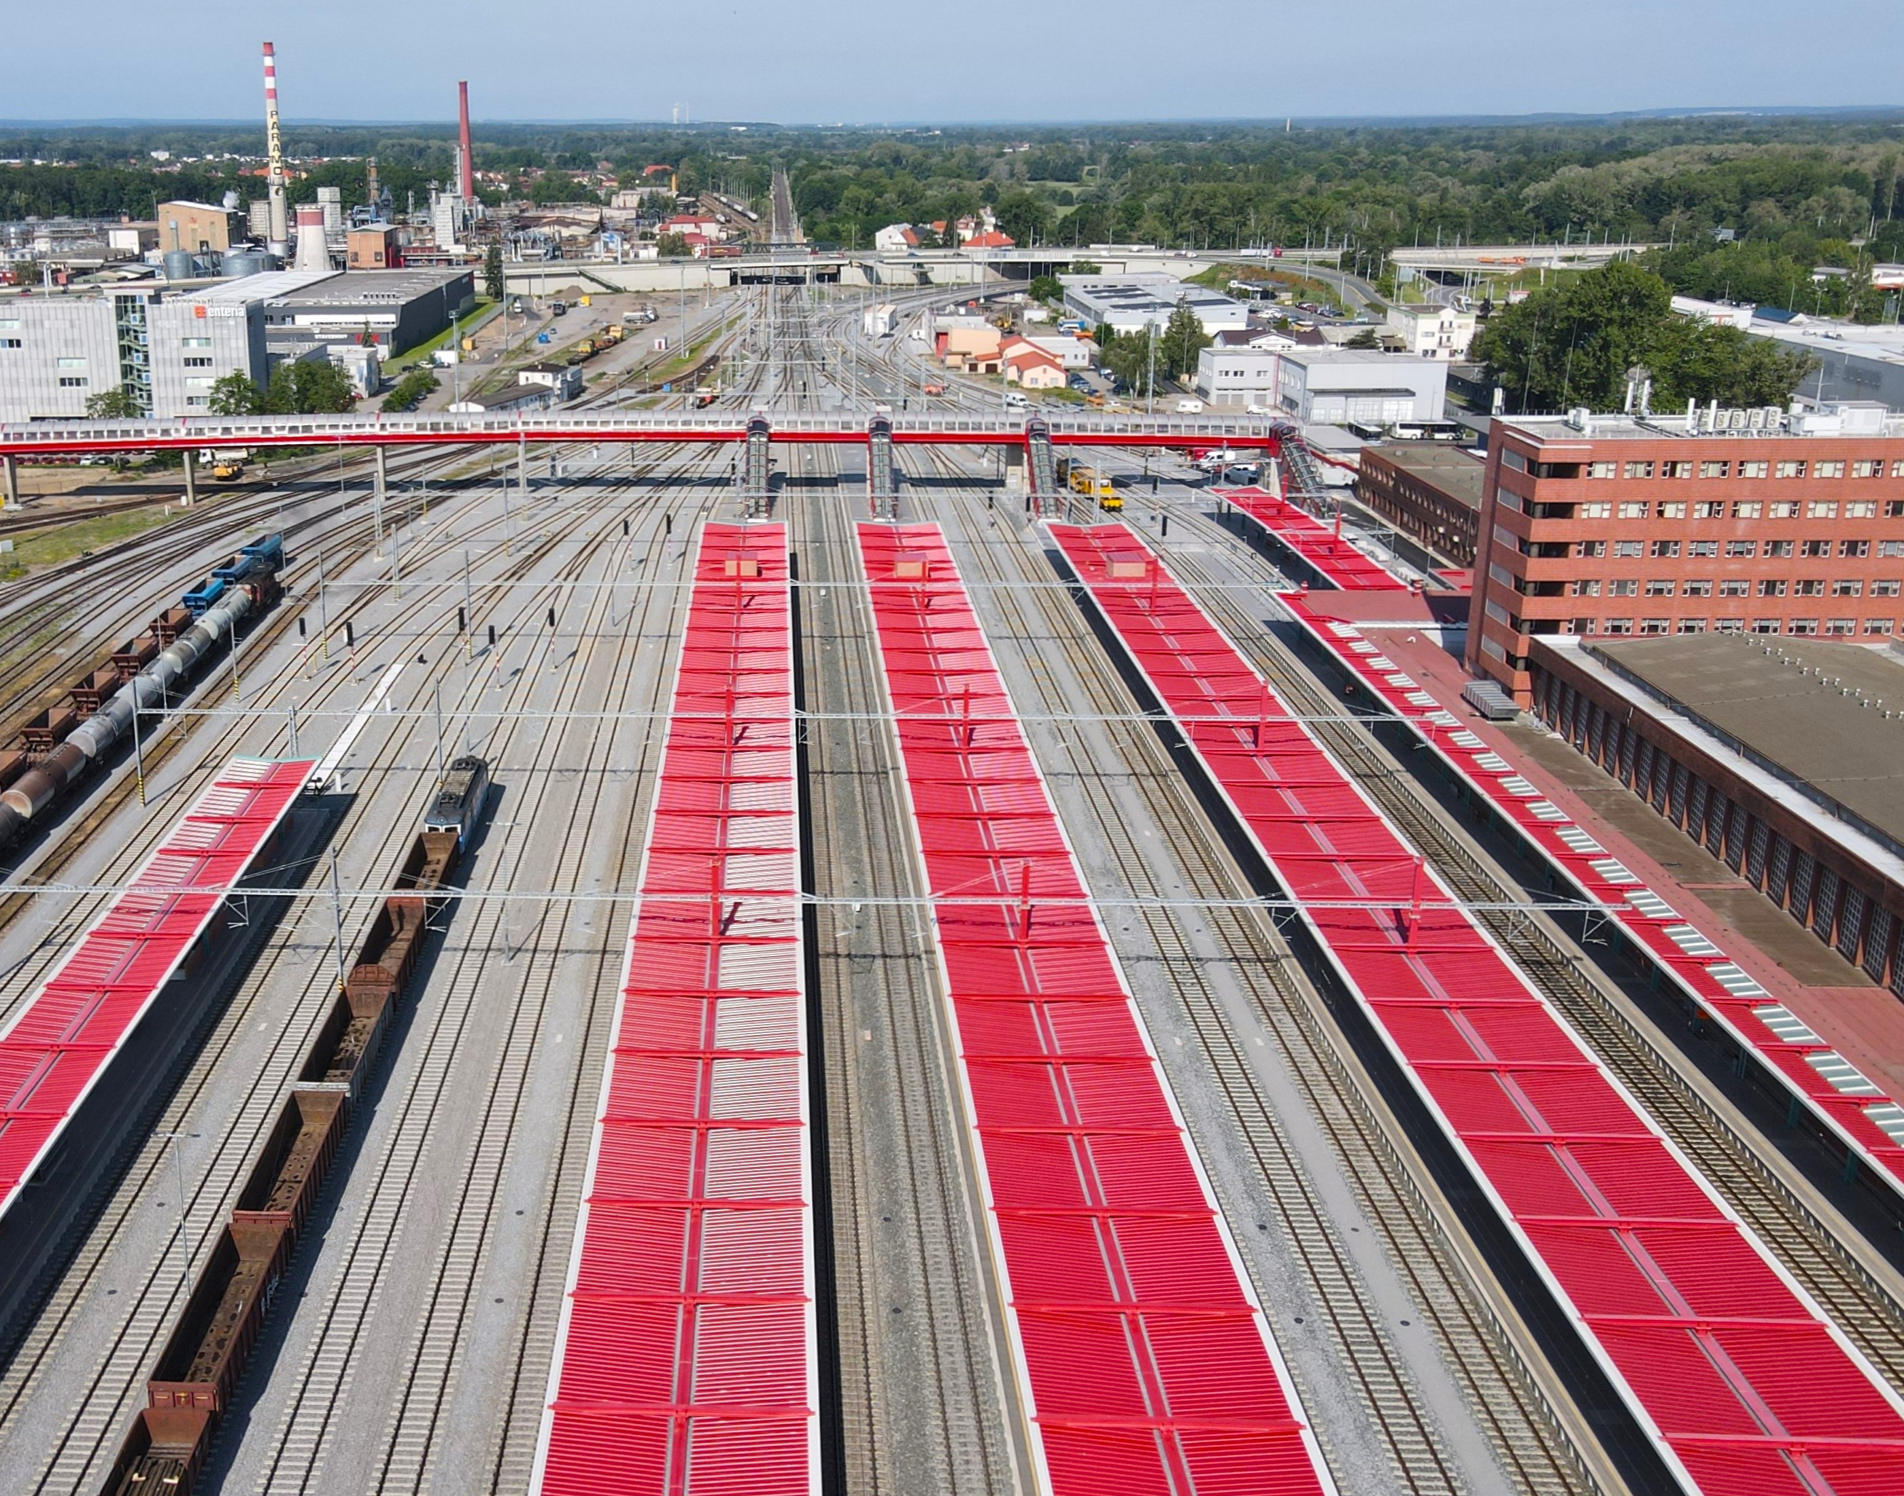
Investice v Pardubickém a Královohradeckém kraji
Pardubický kraj
8 staveb v realizaci 16,14 mld. Kč
27 staveb v přípravě 158,30 mld. Kč
Královéhradecký kraj
5 staveb v realizaci 830 mil. Kč
23 staveb v přípravě 63,48 mld. Kč

Slide 3
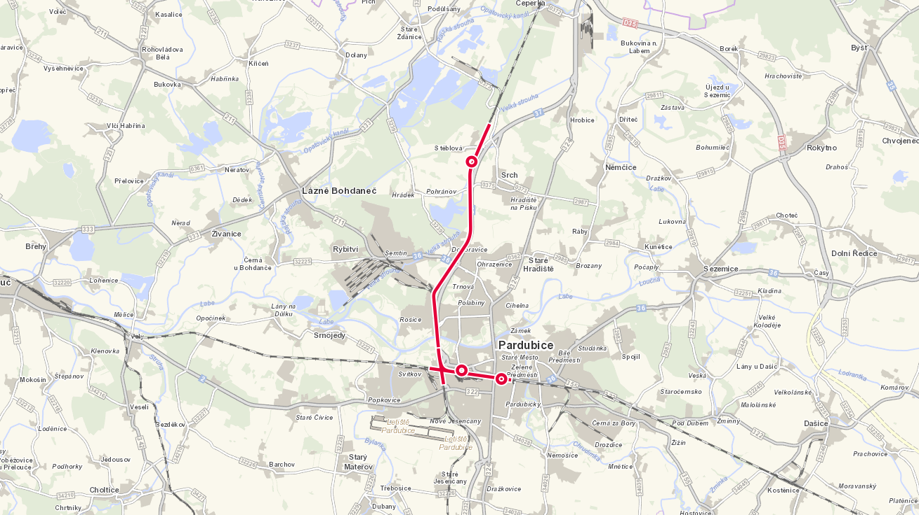
Železniční uzel Pardubice
směr Hradec Králové
Výstavba TNS Stéblová
Zdvoukolejnění trati
Pardubice-Rosice nad Labem – Stéblová
směr Praha
Rekonstrukce nádražní budovy v žst. Pardubice
Výstavba železniční zastávky Pardubice centrum
Modernizace železničního uzlu Pardubice
směr Choceň
Významné železniční stavby v Pardubickém a Královéhradeckém kraji

Slide 4
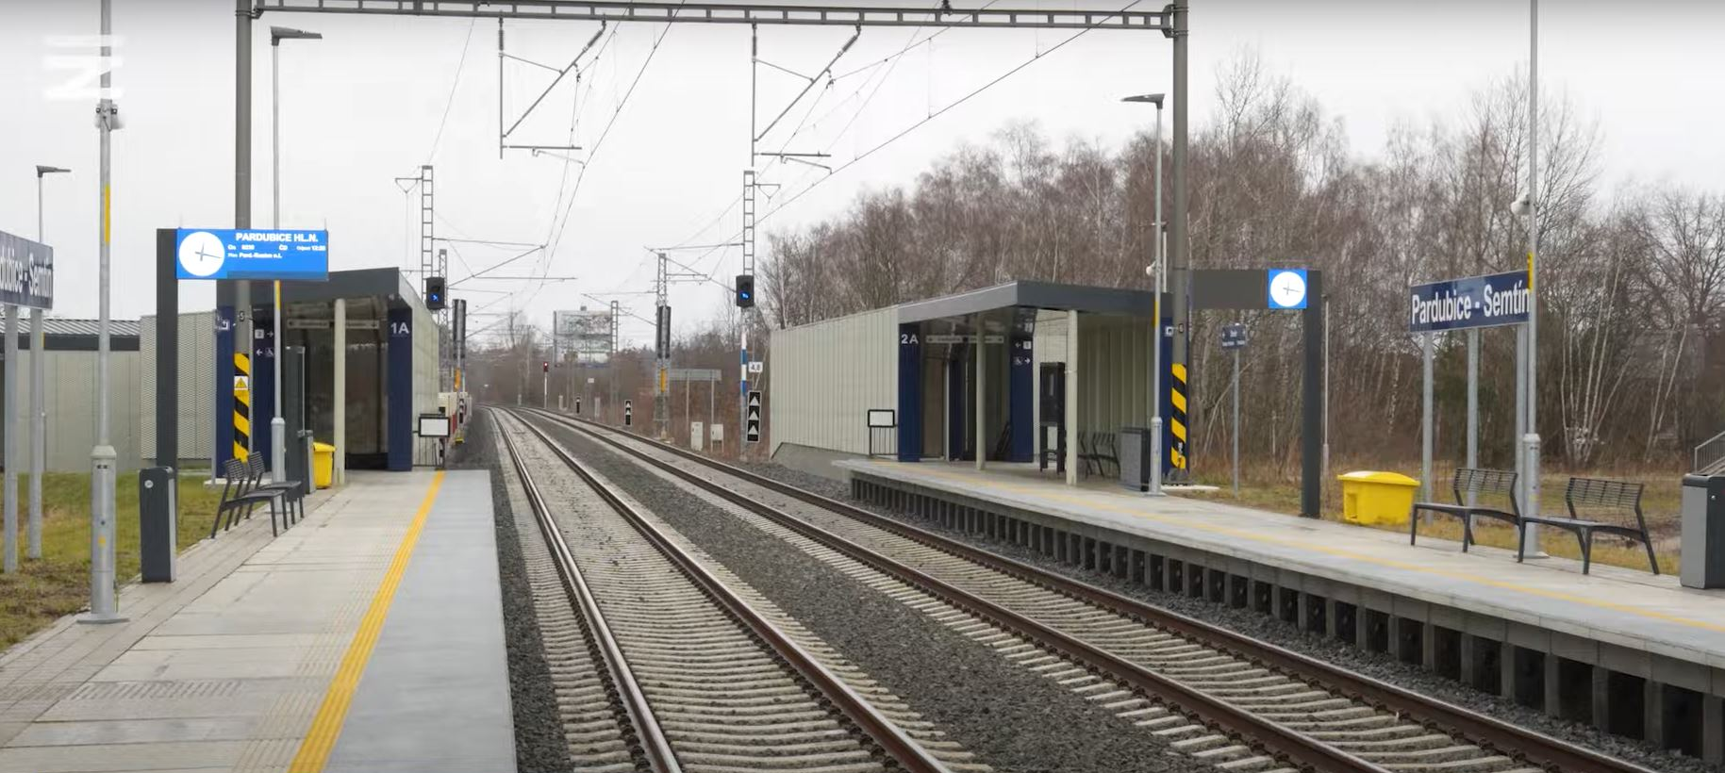
Zastávka Pardubice-Semtín po rekonstrukci

Slide 5
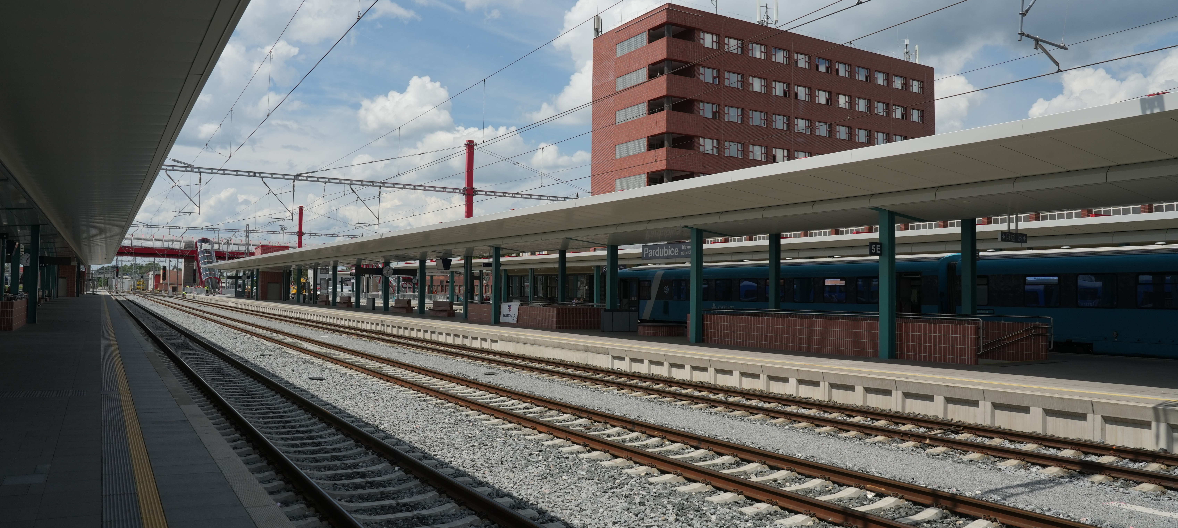
Stanice Pardubice hl. n. po rekonstrukci

Slide 6
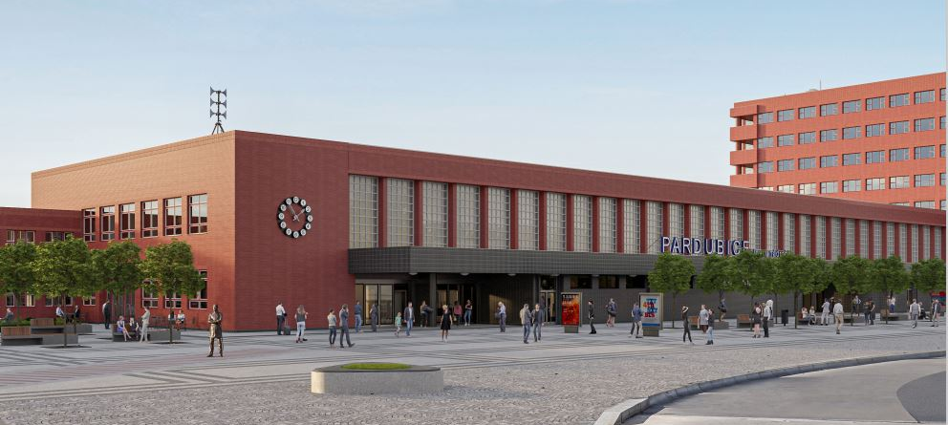
Vizualizace odbavovací haly v Pardubicích

Slide 7
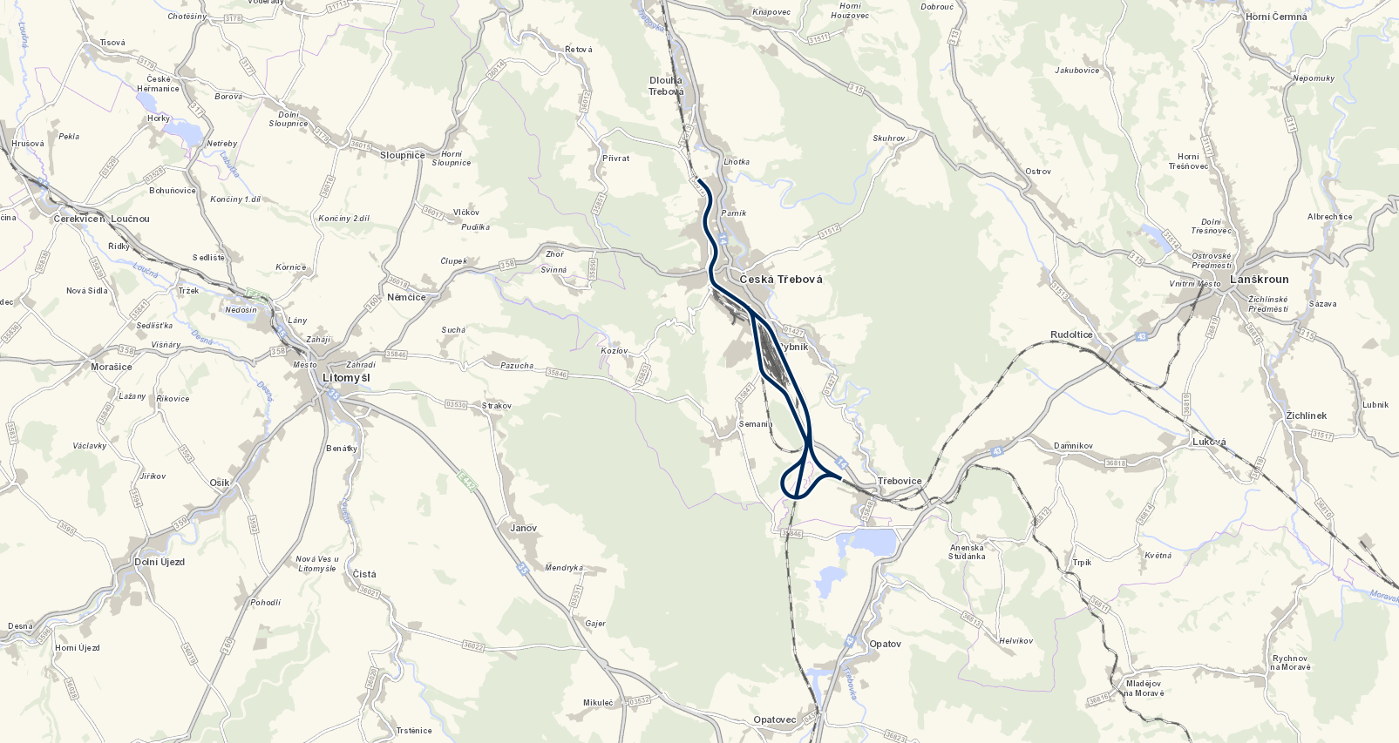
Železniční uzel Česká Třebová
směr Ústí nad Orlicí
Modernizace železničního uzlu Česká Třebová
směr Brno
Významné železniční stavby v Pardubickém a Královéhradeckém kraji

Slide 8
Modernizace železničního uzlu Česká Třebová
Realizace 2024–2031
Hlavní důvody
  Komplexní rekonstrukce uzlu
  Zvýšení traťové rychlosti
  Modernizace nástupišť a zajištění bezbariérových přístupů
Součást staveb
  Rekonstrukce nebo novostavba 47 mostů a propustků
  Prodloužení podchodu pod celou stanicí
  Nové zabezpečovací a sdělovací zařízení
Významné železniční stavby v Pardubickém a Královéhradeckém kraji

Slide 9
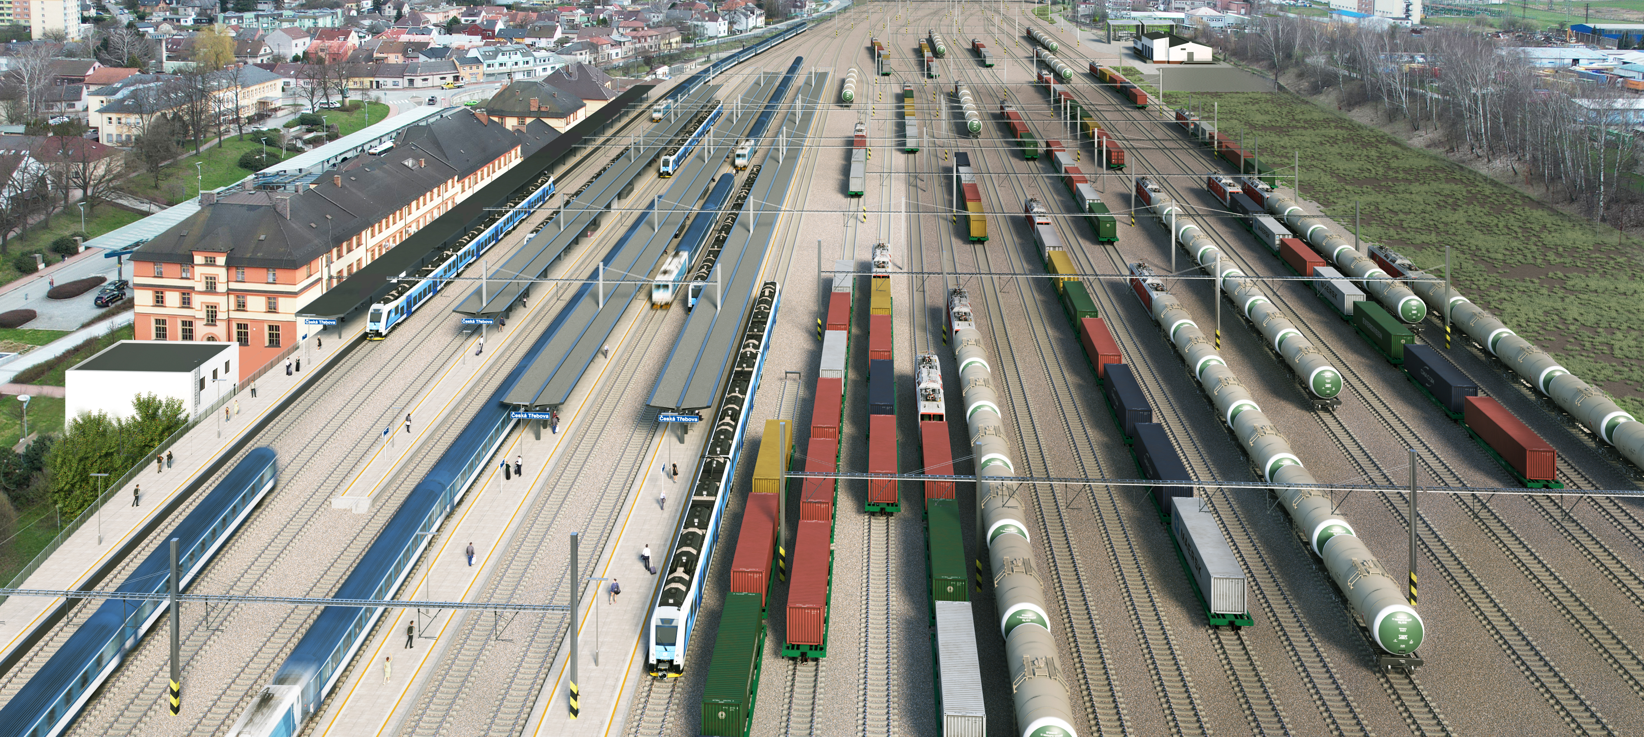
Vizualizace stanice Česká Třebová

Slide 10
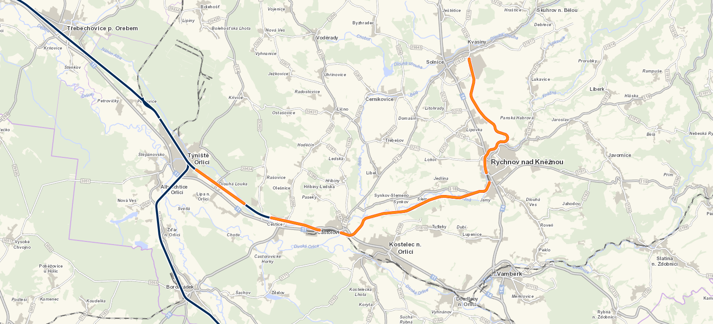
Týniště nad Orlicí – Častolovice – Solnice
směr Hradec Králové
Solnice
Týniště nad Orlicí
Lipovka
Rašovice
Synkov
Rychnov nad Kněžnou
Častolovice
směr Choceň
Významné železniční stavby v Pardubickém a Královéhradeckém kraji

Slide 11
Modernizace trati Týniště nad Orlicí – Častolovice – Solnice
Realizace 2024–2026
Hlavní důvody
  Elektrizace a zvýšení kapacity trati
  Výrazné zvýšení propustnosti trati
Součást staveb
  Nová nákladní stanice a zastávka Lipovka
  Nové výhybny Synkov a Rašovice
  Modernizace nástupišť a zajištění bezbariérových přístupů
    Rekonstrukce zastávek Lípa nad Orlicí, Čestice, Synkov, Slemeno, Rychnov nad Kněžnou zastávka a Solnice zastávka
  Zvýšení rychlosti na 120 km/h
Významné železniční stavby v Pardubickém a Královéhradeckém kraji

Slide 12
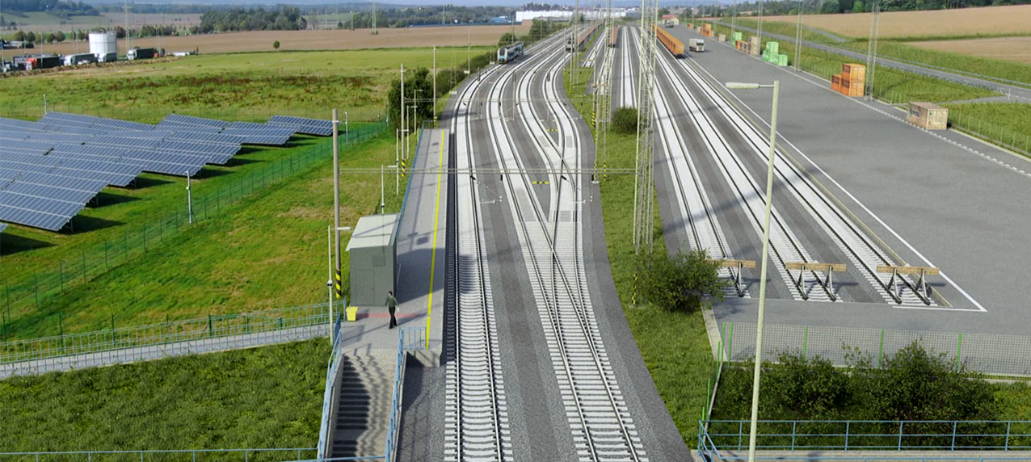
Vizualizace zastávky a nákladového nádraží Lipovka

Slide 13
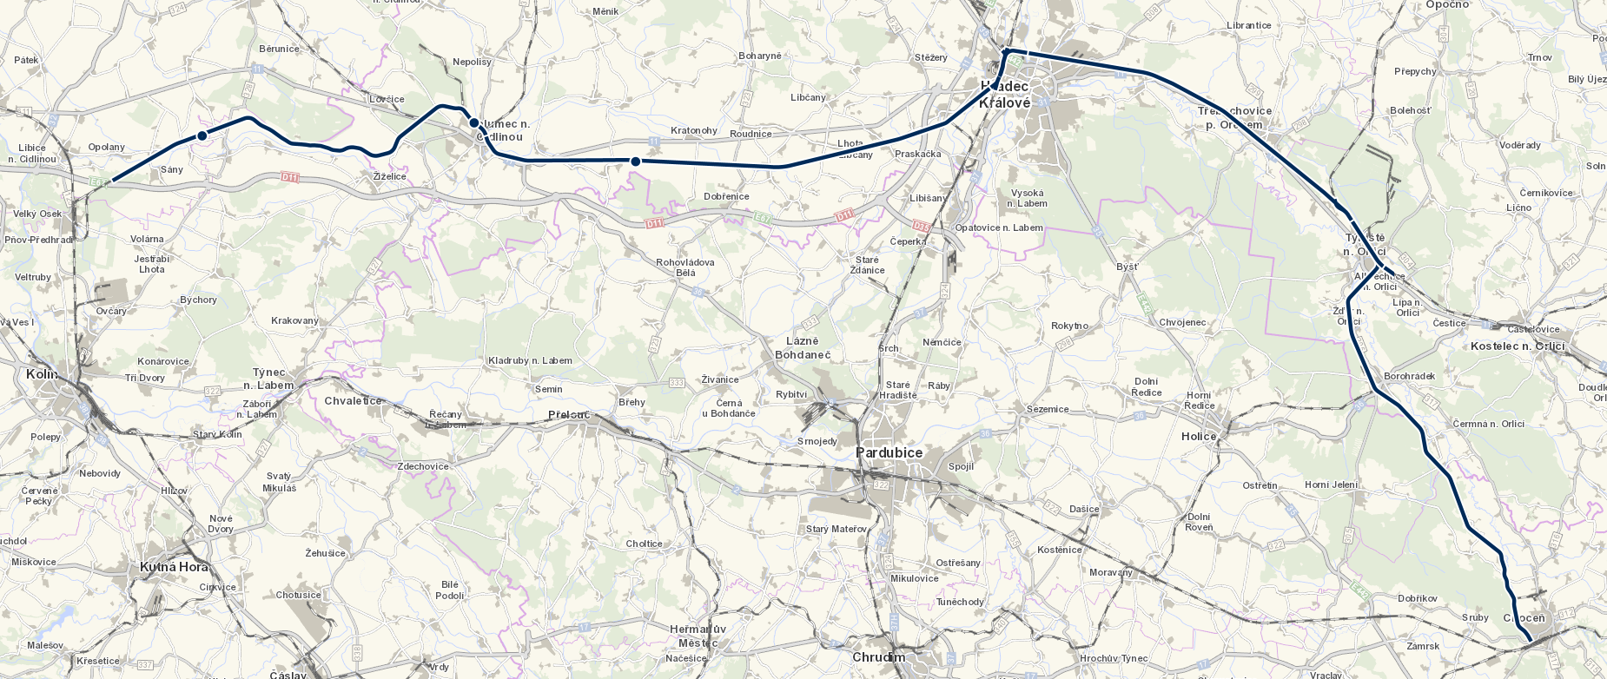
Velký Osek – Hradec Králové – Choceň
Hradec Králové (mimo) – Týniště nad Orlicí (mimo)
směr Nymburk
Chlumec nad Cidlinou (mimo)
– Hradec Králové (mimo)
stanice Hradec Králové
Velký Osek
Odb. Kanín – Chlumec nad Cidlinou (vč.)
stanice Týniště nad Orlicí
směr Častalovice
směr Praha
Týniště nad Orlicí (mimo) – Choceň (mimo)
Choceň
směr Ústí nad Orlicí
Významné železniční stavby v Pardubickém a Královéhradeckém kraji

Slide 14
Modernizace trati Velký Osek – Hradec Králové – Choceň
Rozděleno do 6 dílčích staveb realizovaných v letech 2025–2030
Hlavní důvody
  Významný tah pro nákladní železniční dopravu, součást sítě TEN-T
  Alternativní trasa k 1. železničnímu koridoru s nedostatečnou kapacitou
Součást staveb
  Zdvoukolejnění celého cca 96 km dlouhého úseku
  Modernizace stanice Hradec Králové hl. n. (běží tendr na zhotovitele)
  Zvýšení rychlosti na 160 km/h
  Zrušení 37 přejezdů a modernizace zbývajících 39 přejezdů
  Rekonstrukce 12 železničních stanic a všech zastávek
Významné železniční stavby v Pardubickém a Královéhradeckém kraji

Slide 15
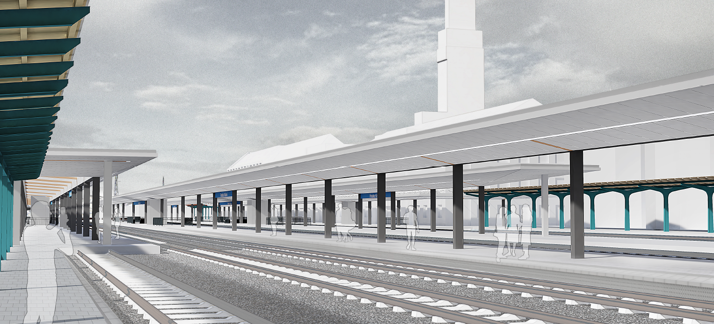
Vizualizace stanice Hradec Králové hl. n.

Slide 16
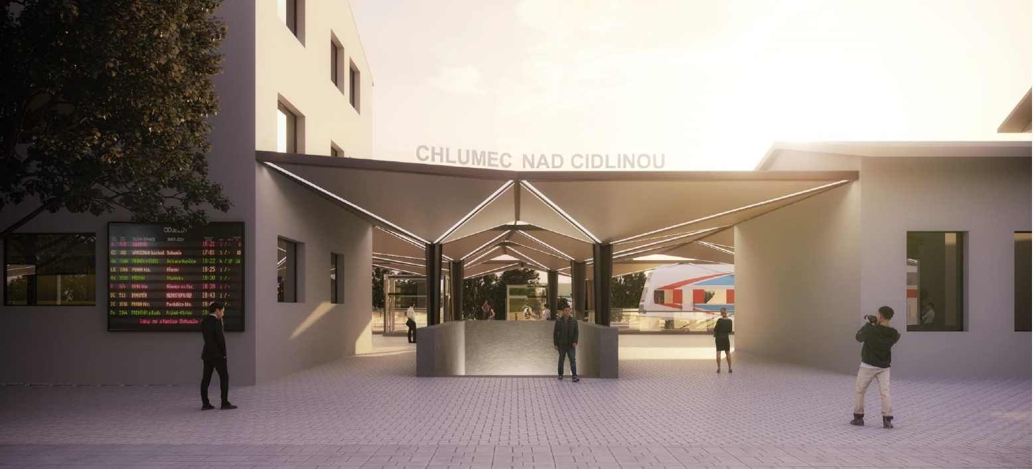
Vizualizace stanice Chlumec nad Cidlinou

Slide 17
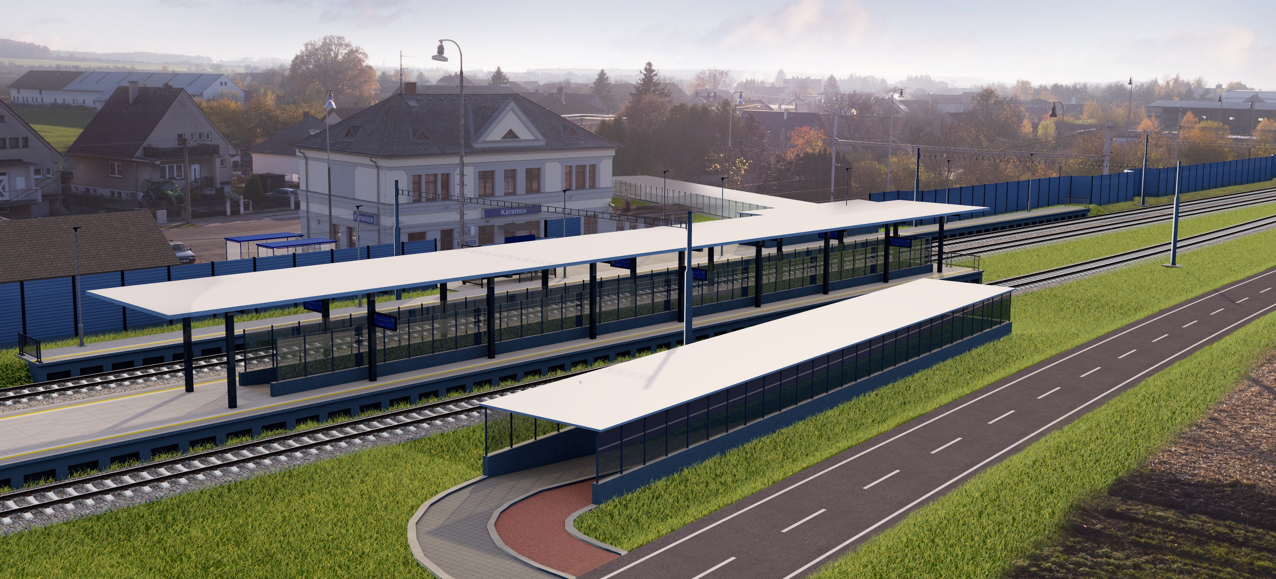
Vizualizace stanice Káranice

Slide 18
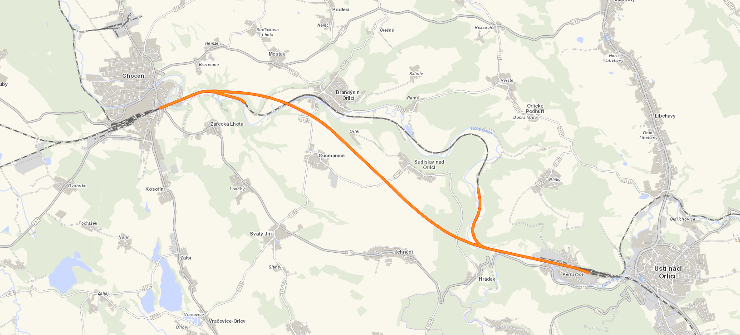
Ústí nad Orlicí – Choceň (novostavba dvojice tunelů)
Tunel Hemže
~ 1 200 m
Trasa stávající tratě
Přesmyk Peliny
směr Praha
Tunel Oucmanice
~ 4 900 m
Přesmyk Kerhartice
směr Česká Třebová

Slide 19
Modernizace traťového úseku Ústí nad Orlicí – Choceň
Dva nové železniční tunely
  Oucmanice: dvě samostatné jednokolejné trouby, délka přes 4,9 km
  Hemže: dvoukolejný tunel, délka téměř 1,2 km
Hlavní důvody
  Minimalizuje zásahy do území
    Náhradní přístupy za rušené komunikace
    Tunely mají minimální vliv na životní prostředí
  Stávající trať zůstane zachována pro regionální a nákladní dopravu
  Nová trať bude díky tunelům kratší o 2,4 km
  Rychlost 200 km/h
  Zkrácení cestovní doby až o 5 minut
Významné železniční stavby v Pardubickém a Královéhradeckém kraji

Slide 20
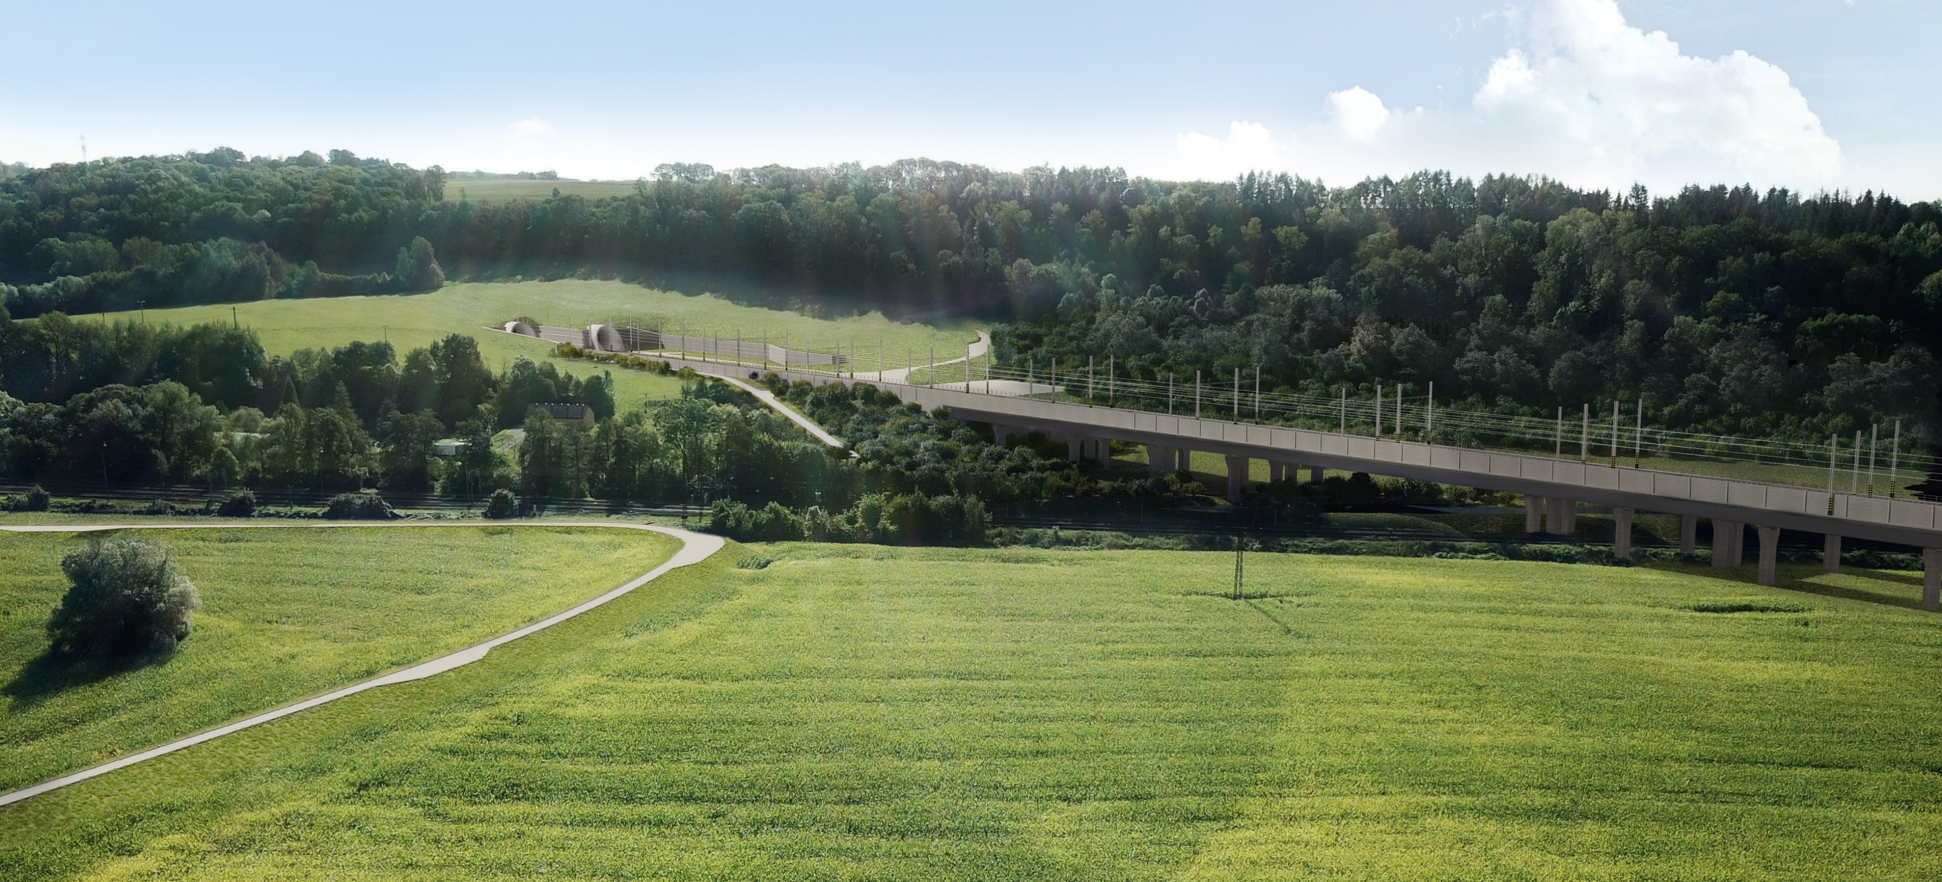
Vizualizace choceňského portálu tunelu Oucmanice
směr Ústí nad Orlicí
směr Choceň

Slide 21
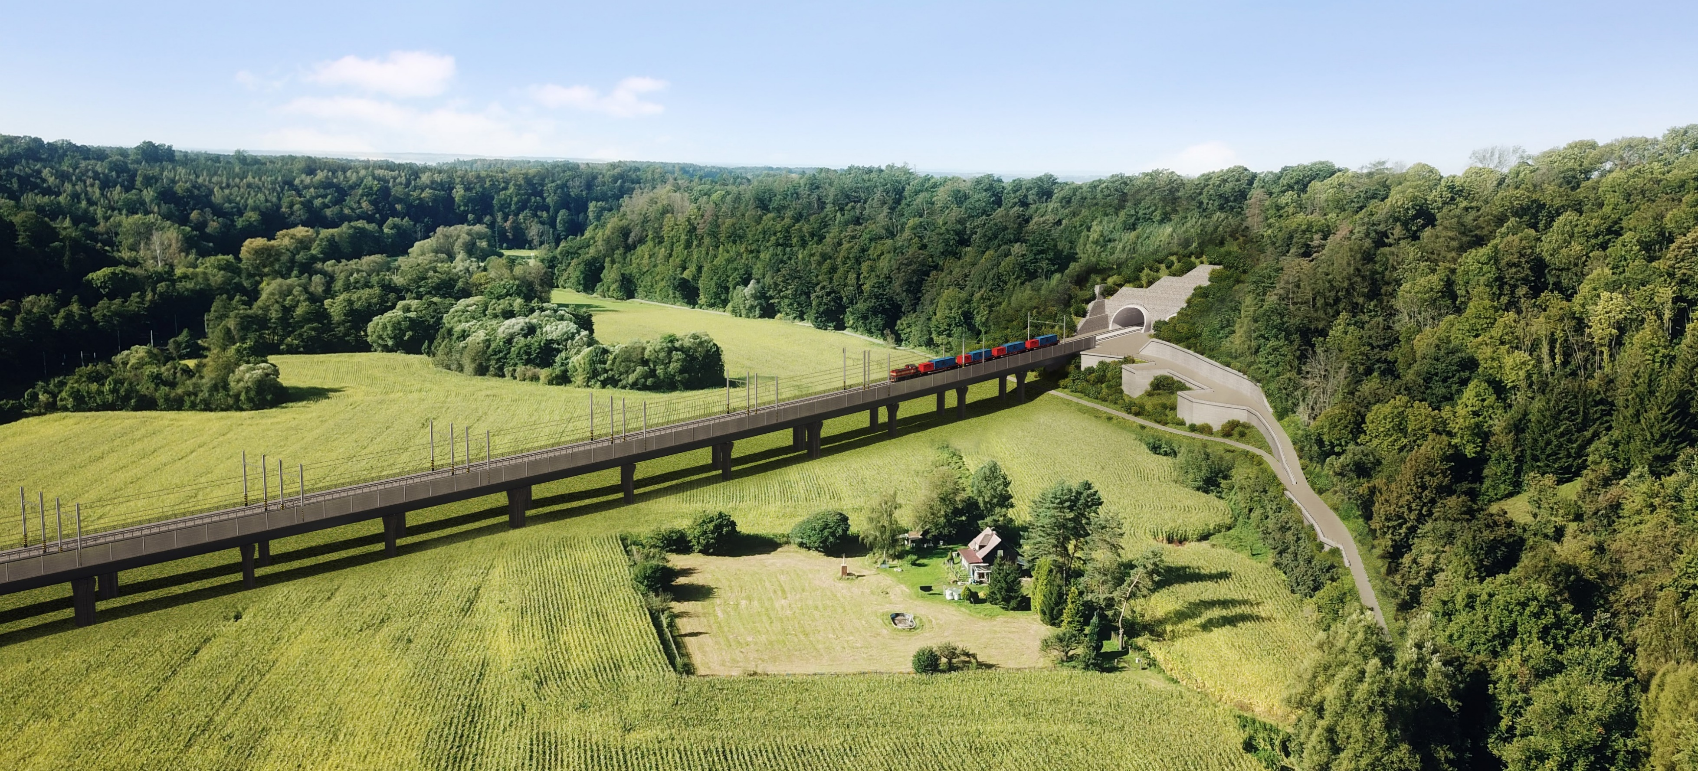
Vizualizace estakády přes údolí Tiché Orlice
směr Choceň
směr Ústí nad Orlicí

Slide 22
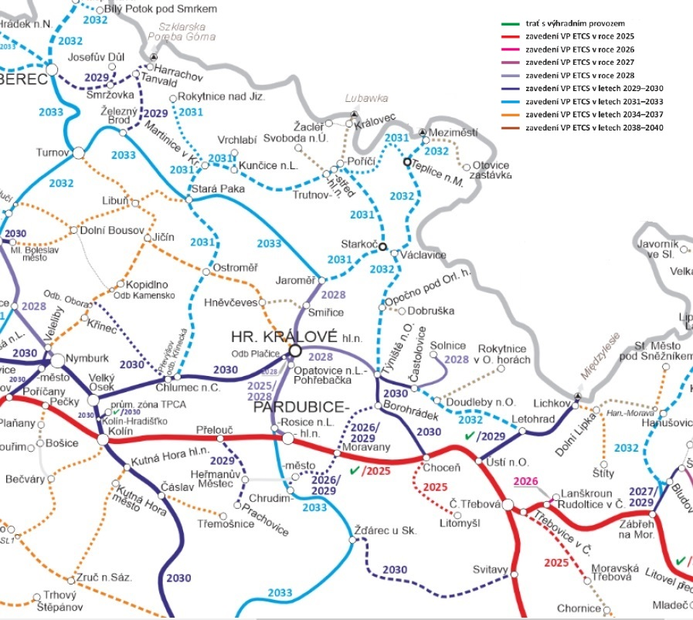
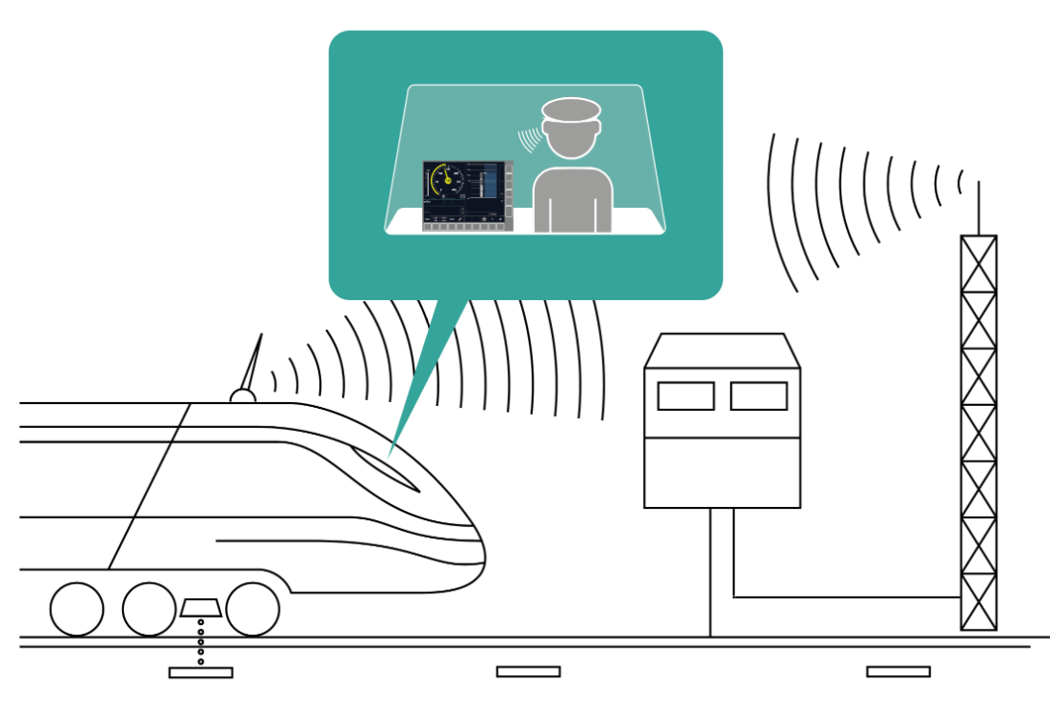
Plán implementace
ETCS v krajích

Slide 23
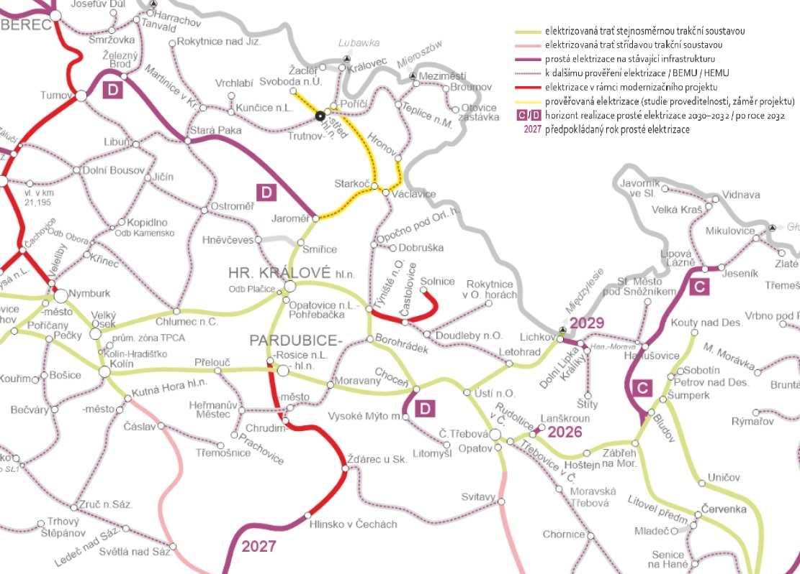
Plán elektrizace v krajích
Elektrizovaná trať stejnoměrnou trakční soustavou
Elektrizovaná trať střídavou trakční soustavou
Prostá elektrizace na stávající infrastrukturu
K dalšímu prověření elektrizace/BEMU/HEMU
Elektrizace v rámci modernizačního projektu
Prověřovaná elektrizace
Horizont realizace prosté elektrizace 2030–2032
Horizont realizace prosté elektrizace po roce 2032
C
D

Slide 24


© Správa železnic 2024

